Slide 1
Таможенная документация для проведения дальнейшей экспертизы на качество продукции

Slide 2
Что такое претензия на качество продукции?
Претензия - это любое письменное, электронное или устное сообщение о предполагаемых недостатках, касающихся подлинности, качества, износостойкости, надежности, безопасности, эффективности или работоспособности реализованной продукции.
Необходимо передавать сообщения производителю в форме жалобы по предполагаемым недостаткам продукции, даже если ее дефектность может быть не подтверждена.
Нежелательные явления - любое неблагоприятное событие, возникшее у потребителя после проведения вмешательства или использования продукции производителя.

Slide 3
Что также может относится к претензии, даже если…
Потребитель обнаружил иной продукт в упаковке;
В упаковке отсутствуют части устройства;
Гарантия на оборудование закончилась;
Потребитель не готов отправить на экспертизу продукт

Slide 4
В случае – если потребитель заявляет о претензии на продукт по электронной почте в компанию-производителя,
То сотрудник, ответственный за претензионную работу обязан предоставить форму: шаблон-письма-претензии.
На следующем слайде показаны примеры писем-претензий.

Slide 5
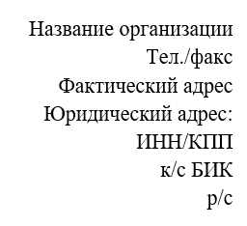
Если применимо – то юридическое лицо прописывает исходящий номер письма
Указание компании, в которую физическое или юридическое лицо подает претензию
Указание данных, если претензия поступает от юридического лица, например, дистрибьютора или поставщика

Slide 6
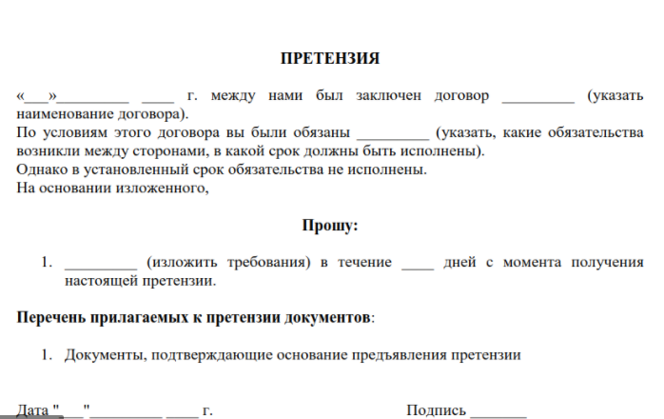
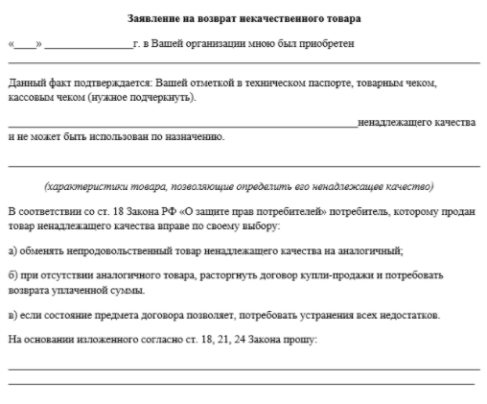
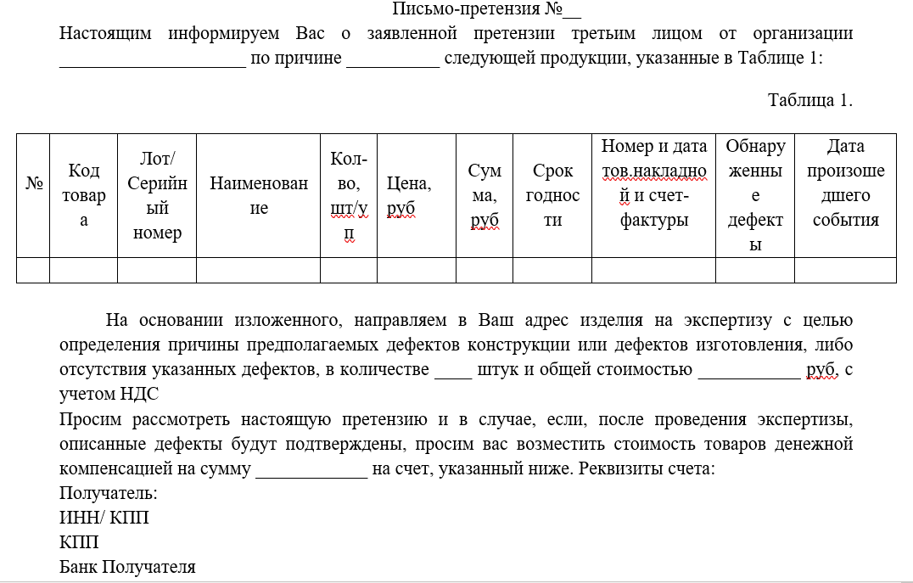

Slide 7
Письмо-претензия
Письмо-претензия – это официальный документ, который подается со стороны потребителя, поставщика или дистрибьютора в сторону производителя, официального представителя производителя на определенной территории.
В данном документы описываются дефекты продукции, которые были обнаружены, дата поломки или дата обнаружения неисправности, сумма для возмещения, подтверждающие факты покупки, фото продукции на которых виден дефект, указывается возможность передачи продукта на дальнейшую экспертизу, указывается юридический или физический адрес заявителя по жалобе, печать, подпись заявителя.
В случае если письмо-претензию заполняет дистрибьютор – то в письме-претензии прописываются номера отгрузочных документов (ТН, сч-ф, спецификация).

Slide 8
Отгрузочные документы
Сотрудник со стороны производителя обрабатывает претензию, присваивая внутренний номер жалобы и уведомляя заявителя, запрашивает со стороны клиентского сервиса отгрузочные документы – для проверки факта поступления данного кода и лота покупателю. Или проверяет чек с фактом покупки.
Клиентский сервис предоставляет 2 важных отгрузочных документа: товарную накладную (ТОРГ-12) и счет-фактуру.

Slide 9
Счет-фактура
Счёт-фактура является документом, служащим основанием для принятия покупателем предъявленных продавцом сумм НДС к вычету.
Счёт-фактура содержит в себе информацию о наименовании и реквизитах продавца и покупателя, перечне товаров или услуг, их цене, стоимости, ставке и сумме НДС, прочих показателях. Обязанность по выставлению счетов-фактур прямо предусмотрена НК РФ для всех плательщиков НДС при совершении ими операций, являющихся объектом обложения этим налогом (п. 3 ст. 169 НК РФ).
Составляются счета-фактуры по утвержденной форме (Приложение N 1 к Постановлению Правительства РФ от 26.12.2011 N 1137). Они могут быть выставлены как на бумаге, так и «электронно». Но об использовании электронных счетов-фактур надо предварительно договориться с покупателем (п. 1 ст. 169 НК РФ).
На основании счетов-фактур продавец отражает в бухучете начисление НДС при отгрузке товаров и при получении аванса от покупателя, а также принимает к вычету начисленный НДС с аванса. То есть и для продавца счет-фактура является важным документом с точки зрения учета.

Slide 10
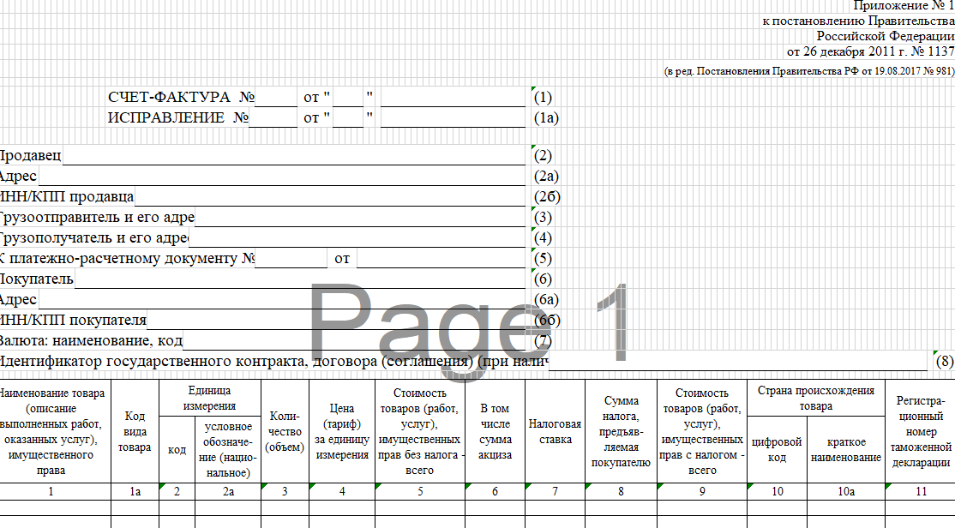
Пример счета-фактуры. Постановление Правительства РФ от 26.12.2011 N 1137 (ред. от 19.01.2019) "О формах и правилах заполнения (ведения) документов, применяемых при расчетах по налогу на добавленную стоимость"

Slide 11
Товарная накладная
Товарная накладная — первичный документ, который применяется для оформления продажи (отпуска) товарно-материальных ценностей сторонней организации.
Товарная накладная — это первичный бухгалтерский документ, предназначенный для оформления операций по отпуску и приёму товаров со склада. Содержит название организации, номер накладной, дату отпуска товара, его наименование, кем отпущен товар, кому отпущен товар, его количество, сорт, цена и другие данные, основание для отпуска товара, подписи материально ответственных лиц в его отпуске и приём

Slide 12
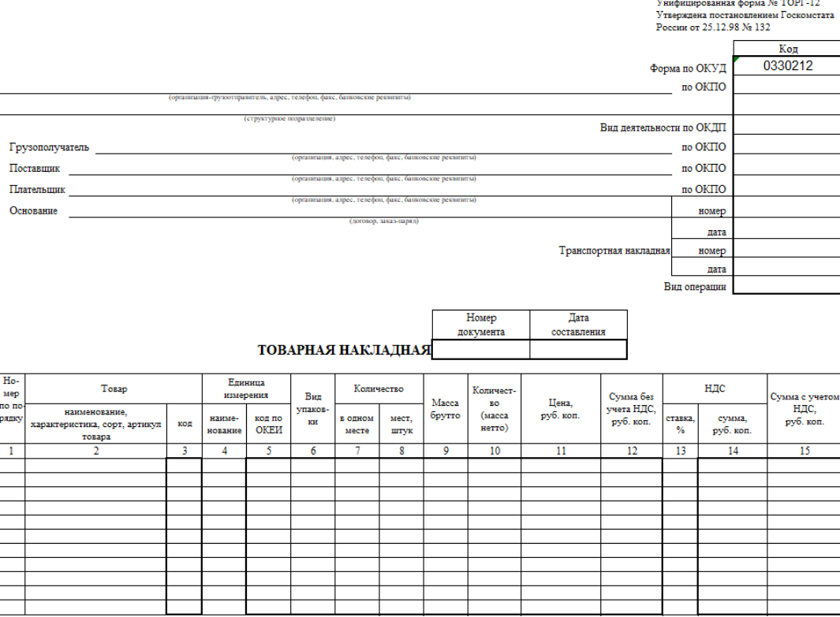
Унифицированная форма товарной накладной, применяющаяся в Российской Федерации — «ТОРГ-12».

Slide 13
Упаковочный лист
Упаковочный лист - это товаросопроводительный документ, составляемый в виде описи, которая отражает наименование перевозимых товарно-материальных ценностей, их количество, вес и другие параметры кроме цены, так как документ располагается снаружи упаковки и является легкодоступным.
Упаковочные листы используются при приемке и отгрузке товара. Товар при отгрузке упаковывается в коробки и отправляется к клиенту, и к коробке с товаром прилагается упаковочный лист, который содержит всю информацию об отгруженном товаре. На приемке менеджер регистрирует упаковочные листы, отправленные поставщиком.

Slide 14
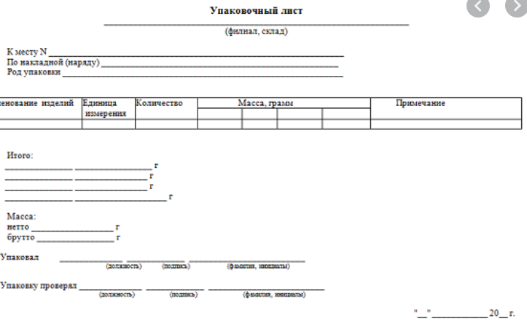

Slide 15
Спецификация
Отгрузочная спецификация - коммерческий документ, содержащий перечень всех видов и сортов товаров, входящих в данную партию, с указанием для каждого места, количества и рода товаров. Является одним из основных товаросопроводительных документов, так как по нему принимается комплектность и качество поставленного товара.

Slide 17
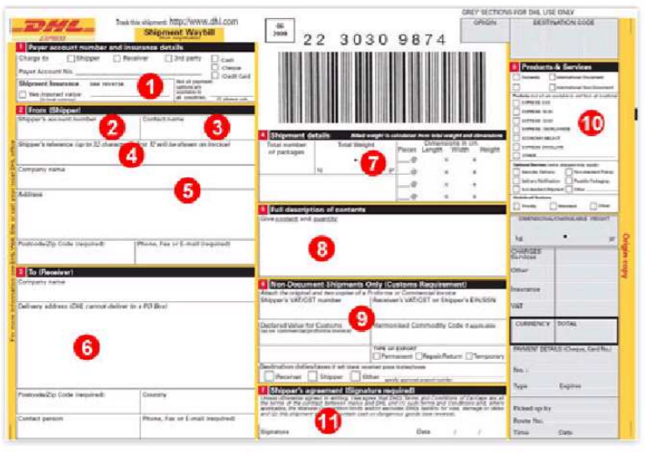
Таможенное оформление претензионной продукции

Slide 18
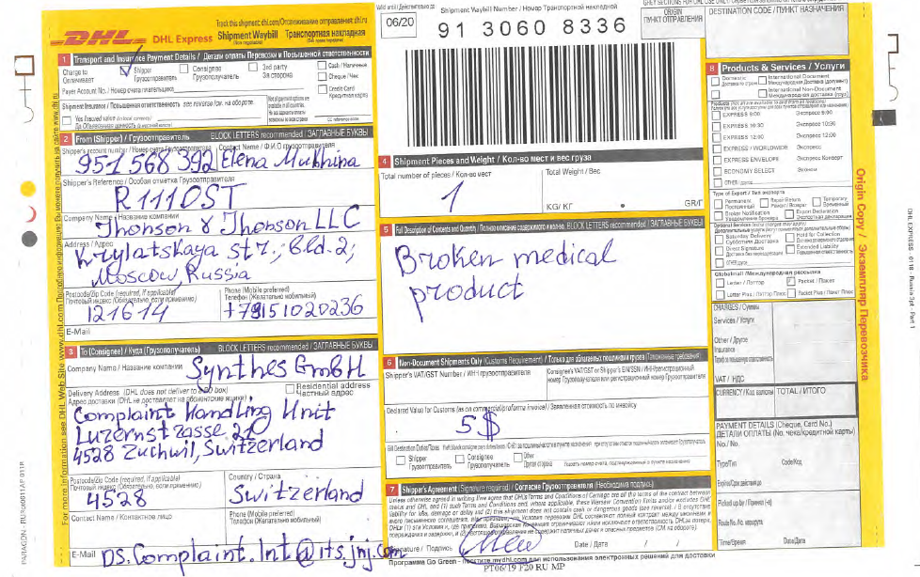
Инвойс от DHL
Указание актуального адреса отправителя и количество посылок
Указание адреса производителя
Указание продукта по прайс-листу
Указание стоимости и подписи

Slide 19
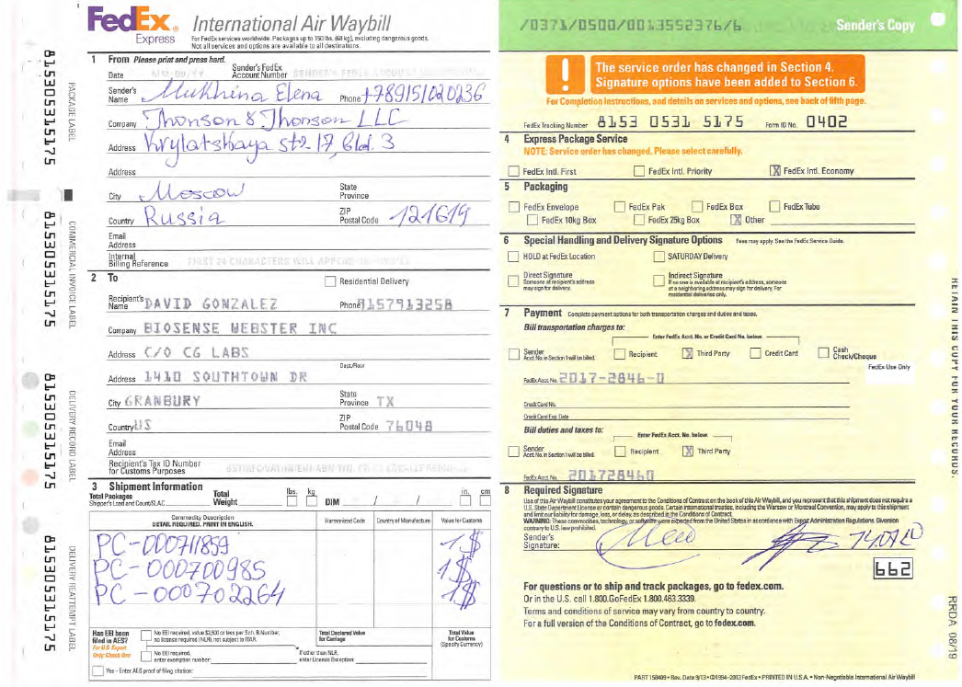
Инвойс от Fedex
Указание типа посылки- коробка, оплата 3 стороной, подпись, дата
Указание актуального адреса отправителя
Указание адреса производителя из документа
Указание номера жалобы или описания продукта

Slide 20
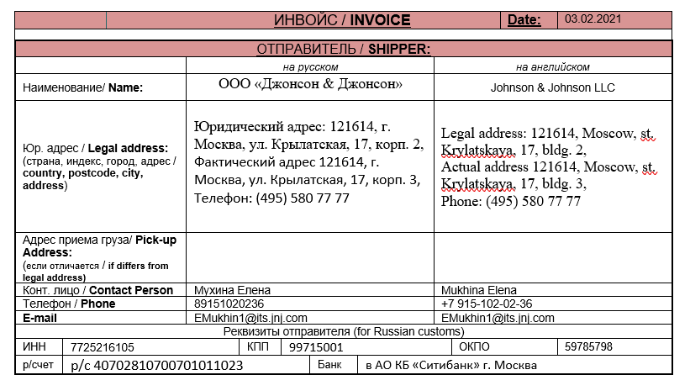
Invoice (Fedex)
Указание даты заполнения
Указание актуального адреса отправителя
Указание сотрудника, заполнившего форму
Указание актуальных реквизитов компании
1 страница инвойса

Slide 21
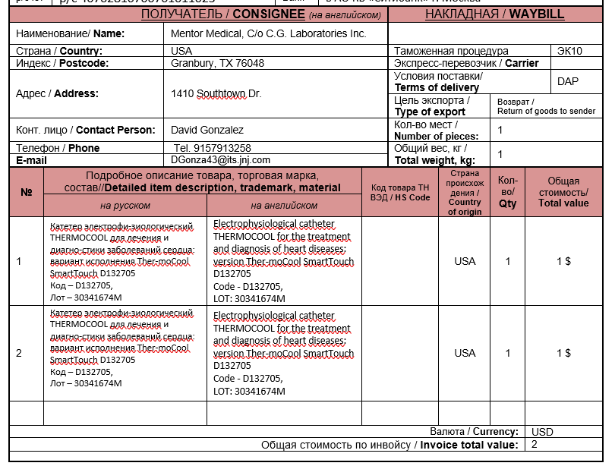
Invoice (Fedex) – эффективен с 23 октября 2020 года
Указание адреса производителя
Указание количества мест, общий вес и условия поставки, цель экспорта
Указание продукта из прайс-листа на 2 языках
Указание валюты, стоимости и количества объектов
Указание валюты и общей стоимости
2 страница инвойса

Slide 22
Invoice Fedex
Сотрудник, заполнивший форму
Дата заполнения
Печать компании

Slide 23
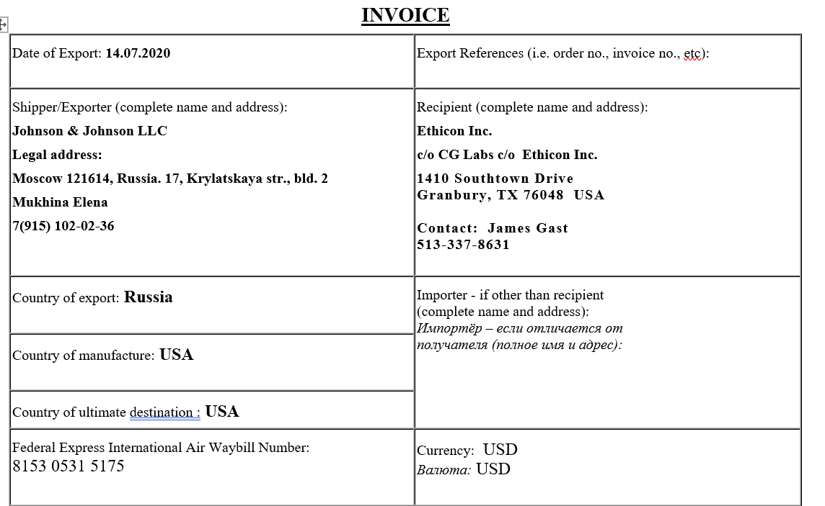
Invoice (Fedex)
Указание адреса производителя
Указание актуального адреса отправителя
Указание номера накладной (Fedex, DHL)
Указание страны производителя и страны-экспорта
1 страница инвойса

Slide 24
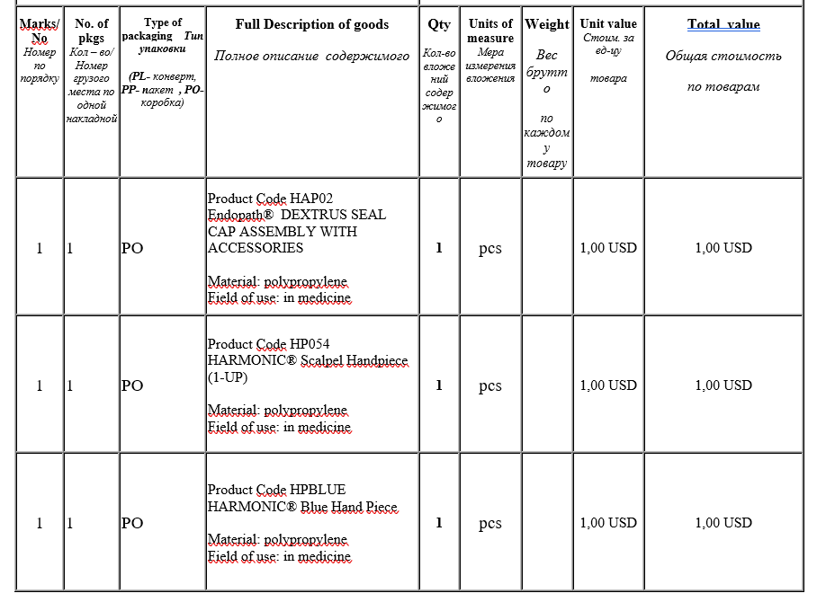
Invoice (Fedex)
Указание описания из прайс-листа
Указание количества продукции в посылке
Указание меры измерения вложения
Указание стоимости 1 единицы продукта
Указание общей стоимости
Указание номера груза по накладной и тип упаковки
2 страница инвойса

Slide 25
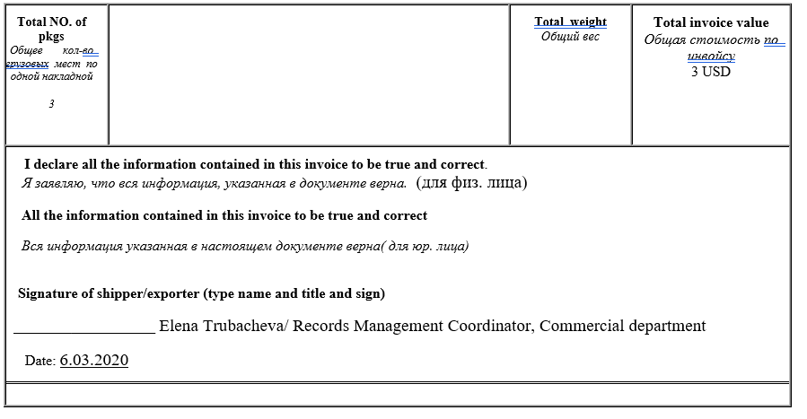
Invoice (Fedex)
Указание общей стоимости
Указание количества посылок
Указание сотрудника, который заполнял форму + проставление печати
Указание даты заполнения
2 страница инвойса

Slide 26
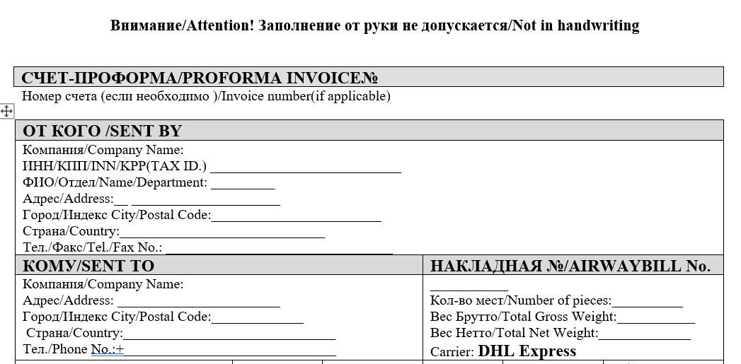
Invoice (DHL) - для отправки грузов стоимостью до 1000 долларов
Указание актуального адреса отправителя
Указание количества мест, брутто и нетто
Указание адреса производителя
1 страница накладной от DHL
Указание номера накладной от DHL

Slide 27
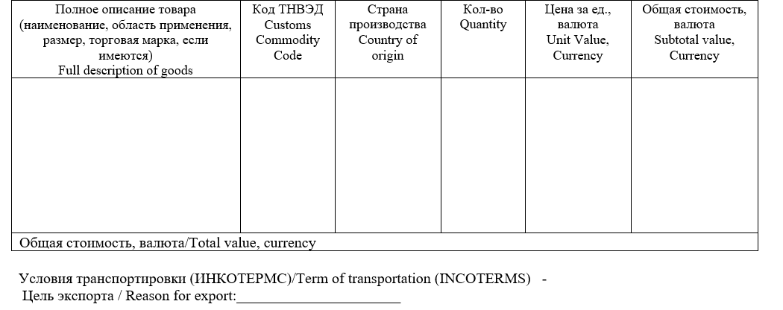
Invoice (DHL) - для отправки грузов стоимостью до 1000 долларов
Стоимость изделия
Страна производства
Описание изделия из прайс-листа
Количество изделий и цена за единицу
2 страница накладной от DHL
цель экспорта – указывать «отправка на дополнительную экспертизу»
Общая стоимость всех изделий на отправку

Slide 28
Invoice (DHL) - для отправки грузов стоимостью до 1000 долларов
Сотрудник, заполнивший форму
Дата заполнения
Печать компании

